Slide 1
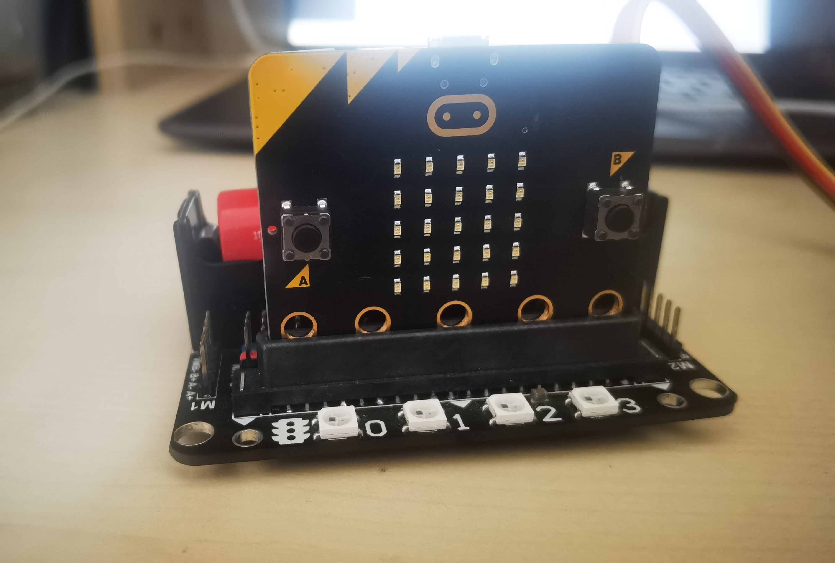
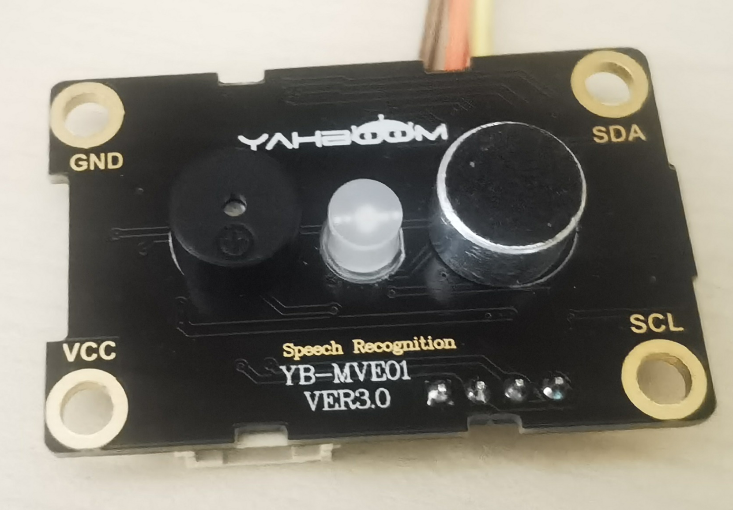
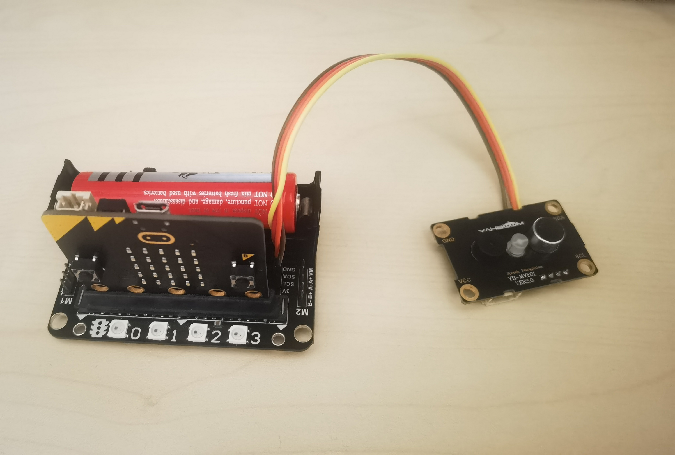

C114-智能语音闹钟
microbit
亚博语音识别模块
闹钟全图
作者：宛书源，潘程扬

